Slide 1
Δ.Ε.Υ.Α.ΑΙΓΙΑΛΕΙΑΣ
ΔΙΑΧΕΙΡΙΣΗ ΑΡΔΕΥΣΗΣ

Slide 2
ΤΙ ΠΑΡΑΛΑΒΑΜΕ

Slide 3
ΔΥΣΤΥΧΩΣ…………

Slide 4
ΕΡΓΑ ΒΕΛΤΙΩΣΗΣ

Slide 5
ΕΡΓΑ ΣΤΟ ΔΙΚΤΥΟ

Slide 6
ΠΡΟΚΥΡΗΞΗ ΔΗΜΟΠΡΑΣΙΑΣ ΔΙΑΧΕΙΡΙΣΗΣ
ΟΡΓΑΝΩΘΗΚΕ ΜΕΛΕΤΗ ΚΑΙ ΠΡΟΚΥΡΗΧΘΗΚΕ ΔΙΕΘΝΗΣ ΔΙΑΓΩΝΙΣΜΟΣ ΔΙΑΧΕΙΡΙΣΗΣ ΤΗΣ ΑΡΔΕΥΣΗΣ ΜΕ ΣΚΟΠΟ ΤΗΝ ΔΙΑΝΟΜΗ ΤΩΝ ΥΔΑΤΩΝ ΚΑΙ ΤΗΝ ΒΕΛΤΙΩΣΗ ΤΩΝ ΔΙΚΤΥΩΝ
ΑΚΟΜΗ ΚΑΙ ΣΗΜΕΡΑ ΕΚΤΕΛΟΥΝΤΑΙ ΕΡΓΑ ΒΕΛΤΙΩΣΗΣ ΤΟΥ ΔΙΚΤΥΟΥ

Slide 7
ΟΡΓΑΝΩΣΗ ΜΗΧΑΝΟΓΡΑΦΙΚΟΥ ΤΜΗΜΑΤΟΣ
Οργανώθηκε μηχανογραφικό τμήμα της άρδευσης προκειμένου να καταγραφούν :
οι ιδιοκτήτες των αρδευομένων κτημάτων
τα αρδευόμενα κτήματα σε ψηφιακούς χάρτες γεωαναφοράς ,
το είδος καλλιέργειας, ο τρόπος άρδευσης,
η υδροληψία, το δίκτυο τροφοδοσίας.

Slide 8
ΣΧΕΔΙΑΣΤΗΚΕ ΚΑΙ ΕΚΠΟΝΗΘΗΚΕ ΠΡΩΤΟΤΥΠΟ ΠΡΟΓΡΑΜΜΑ ΚΑΤΑΓΡΑΦΗΣ ΚΑΙ ΓΕΩΑΝΑΦΟΡΑΣ

Slide 9
Όλες οι καταγραφές γίνονται σύμφωνα με την διοικητική διαίρεση του Δήμου ώστε να είναι δυνατή η εξαγωγή στατιστικών στοιχείων ανά Τ.Κοινότητα , Δ.Ενότητα και Δήμο.

Slide 10
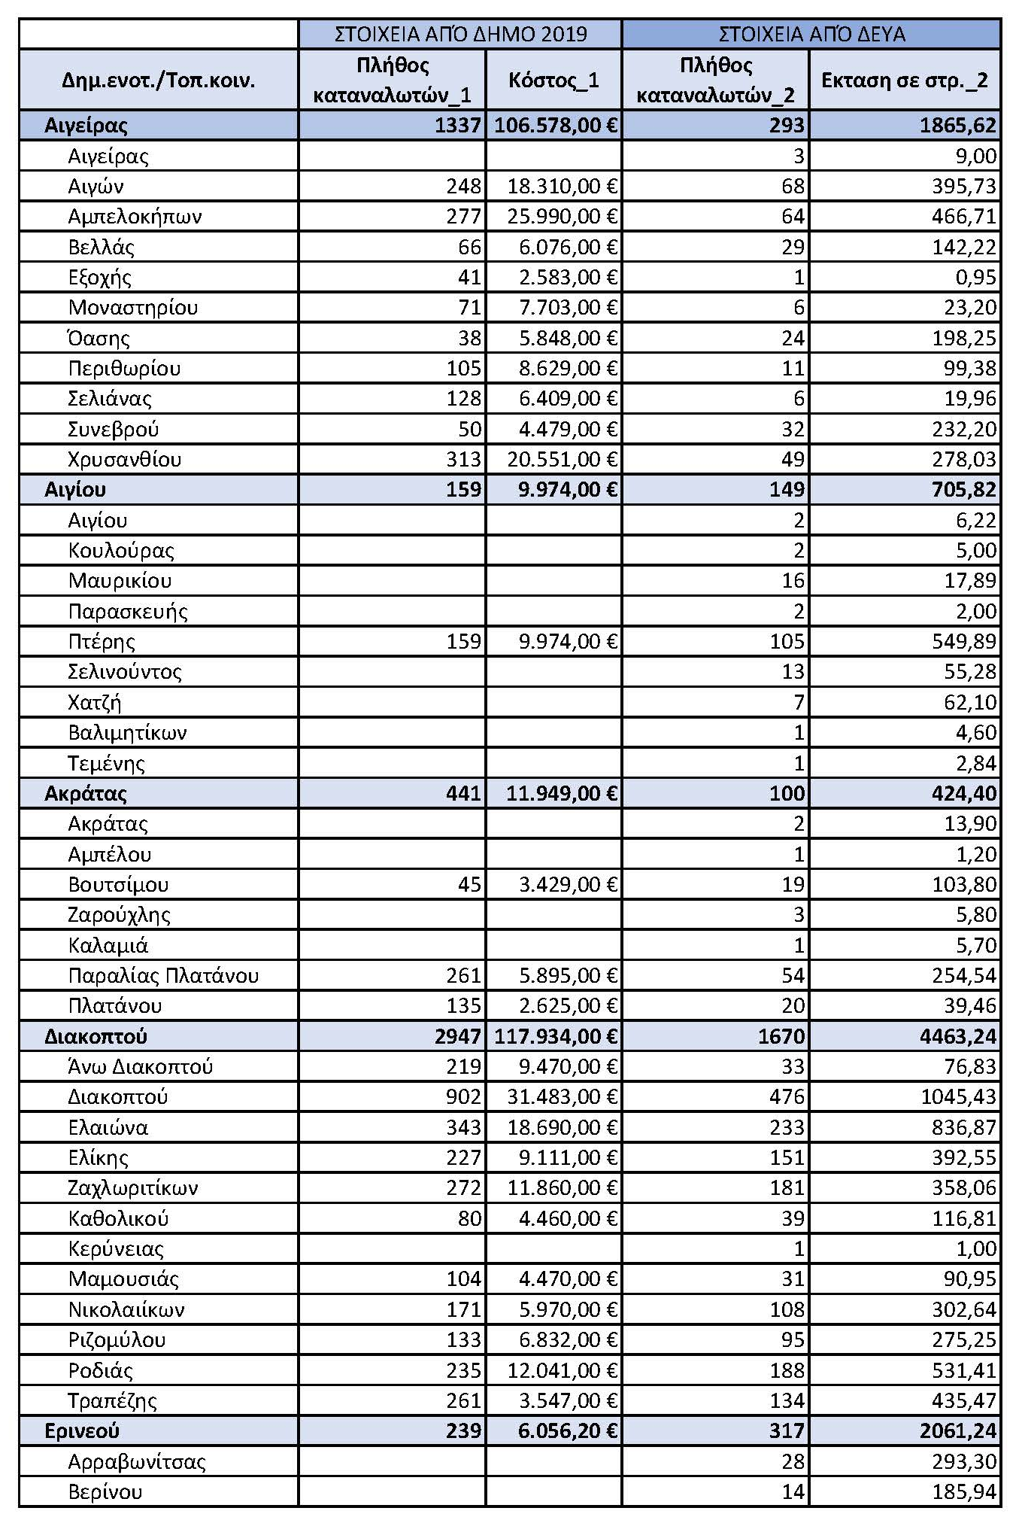

Slide 11
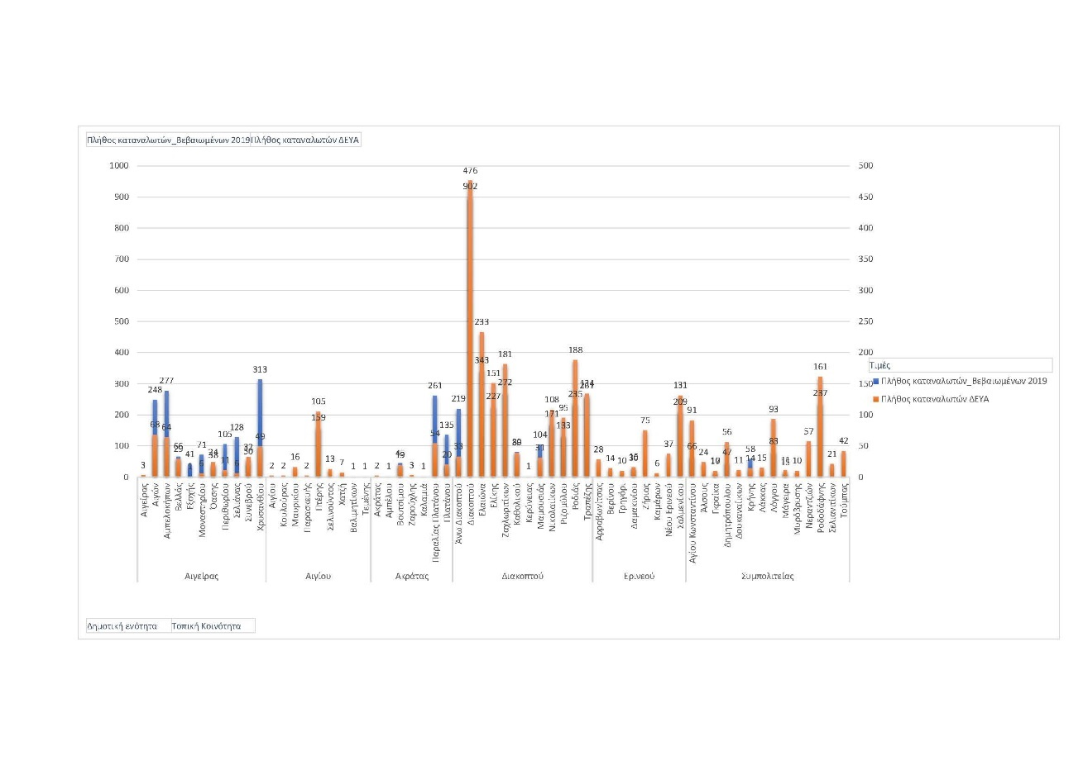

Slide 12
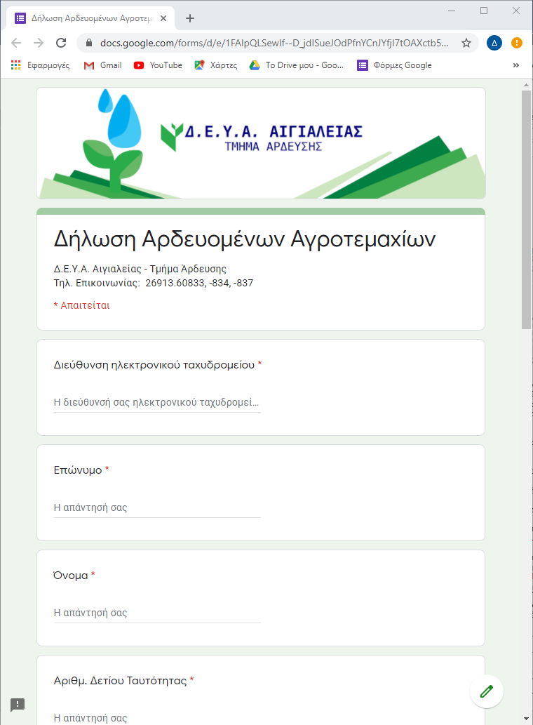
ΑΝΤΙΜΕΤΩΠΙΣΗ ΔΥΣΚΟΛΙΩΝ ΠΑΝΔΗΜΙΑΣ

Slide 13
ΚΑΤΑΓΡΑΦΗ ΔΙΚΤΥΩΝ
ΣΤΑΤΙΣΤΙΚΑ ΑΠΟΓΡΑΦΗΣ ΠΡΩΤΕΥΟΝΤΟΣ ΑΡΔΕΥΤΙΚΟΥ ΔΙΚΤΥΟΥ
ΤΟΠΙΚΗ ΚΟΙΝΟΤΗΤΑ | ΑΝΟΙΧΤΟΣ ΤΣΙΜΕΝΤΕΝΙΟ | ΑΝΟΙΧΤΟΣ ΧΩΜΑΤΙΝΟ | ΚΛΕΙΣΤΟ | ΥΔΡΟΛΗΨΙΑ
ΛΟΓΓΟΣ | 13.1 | - | - | ΜΕΙΚΤΟ
ΕΛΙΚΗ-ΡΙΖΟΜΥΛΟΣ - ΝΙΚΟΛΕΙΚΑ | 19.8 | - | - | ΜΕΙΚΤΟ
ΑΝΩ ΣΑΜΕΝΙΚΟ ΚΑΙ ΔΑΜΑΚΙΝΗ, ΣΑΛΜΕΝΙΚΟ | - | - | 32.1 | ΠΟΤΑΜΙ
ΖΗΡΙΑ | 7.4 | - | 6.5 | ΜΕΙΚΤΟ
ΑΓΙΟΣ ΓΕΩΡΓΙΟΣ | 6.6 | - | - | ΠΟΤΑΜΙ
ΑΓΙΟΣ ΚΩΝΣΤΑΝΤΙΝΟΣ | 6.6 | - | 7,5 | ΜΕΙΚΤΟ
ΕΛΑΙΩΝΑΣ | 10.8 | - | - | ΜΕΙΚΤΟ
ΡΟΔΙΑ | 13.7 | - | - | ΜΕΙΚΤΟ
ΖΑΧΛΩΡΙΤΙΚΑ | 13.3 | - | - | ΜΕΙΚΤΟ
ΔΙΑΚΟΠΤΟ | 16.9 | - | - | ΜΕΙΚΤΟ
ΚΑΤΩ ΠΤΕΡΗ | 3.4 | - | - | ΠΟΤΑΜΙ/ΠΗΓΗ
ΜΠΟΥΦΟΥΣΚΙΑ | 2.7 | - | 1.7 | ΠΟΤΑΜΙ/ΠΗΓΗ
ΑΓΙΟΣ ΑΝΔΡΕΑΣ | 3.7 | - | - | ΠΟΤΑΜΙ/ΠΗΓΗ
ΚΑΣΤΡΟ-ΚΕΡΝΙΤΣΑ | 6.6 | 2.8 | - | ΠΟΤΑΜΙ
ΠΑΡΑΛΙΑ ΠΛΑΤΑΝΟΥ | - | - | 13.7 | ΓΕΩΤΡΗΣΗ
ΒΟΥΤΣΙΜΟ | - | - | 7.7 | ΠΟΤΑΜΙ
ΚΑΘΟΛΙΚΟ | 4.3 | - | - | ΠΟΤΑΜΙ
ΑΝΩ ΔΙΑΚΟΠΤΟ | 2.8 | - | - | ΠΟΤΑΜΙ
ΠΛΑΤΑΝΟΣ | Σ Ε Ε Ξ Ε Λ Ι Ξ Η Α Π Ο Γ Ρ Α Φ Η Σ
ΤΡΑΠΕΖΑ | Σ Ε Ε Ξ Ε Λ Ι Ξ Η Α Π Ο Γ Ρ Α Φ Η Σ
ΑΜΠΕΛΟΚΗΠΟΙ | Σ Ε Ε Ξ Ε Λ Ι Ξ Η Α Π Ο Γ Ρ Α Φ Η Σ
ΑΙΓΕΣ | Σ Ε Ε Ξ Ε Λ Ι Ξ Η Α Π Ο Γ Ρ Α Φ Η Σ
ΜΟΝΑΣΤΗΡΙ | Σ Ε Ε Ξ Ε Λ Ι Ξ Η Α Π Ο Γ Ρ Α Φ Η Σ
ΒΕΛΛΑ | Σ Ε Ε Ξ Ε Λ Ι Ξ Η Α Π Ο Γ Ρ Α Φ Η Σ
ΣΥΝΕΒΡΟ | Σ Ε Ε Ξ Ε Λ Ι Ξ Η Α Π Ο Γ Ρ Α Φ Η Σ
ΧΡΥΣΑΝΘΙΟ | Σ Ε Ε Ξ Ε Λ Ι Ξ Η Α Π Ο Γ Ρ Α Φ Η Σ
ΣΕΛΙΑΝΑ | Σ Ε Ε Ξ Ε Λ Ι Ξ Η Α Π Ο Γ Ρ Α Φ Η Σ
ΠΕΡΙΘΩΡΙ | Σ Ε Ε Ξ Ε Λ Ι Ξ Η Α Π Ο Γ Ρ Α Φ Η Σ
ΜΑΜΟΥΣΙΑ | Σ Ε Ε Ξ Ε Λ Ι Ξ Η Α Π Ο Γ Ρ Α Φ Η Σ

Slide 14
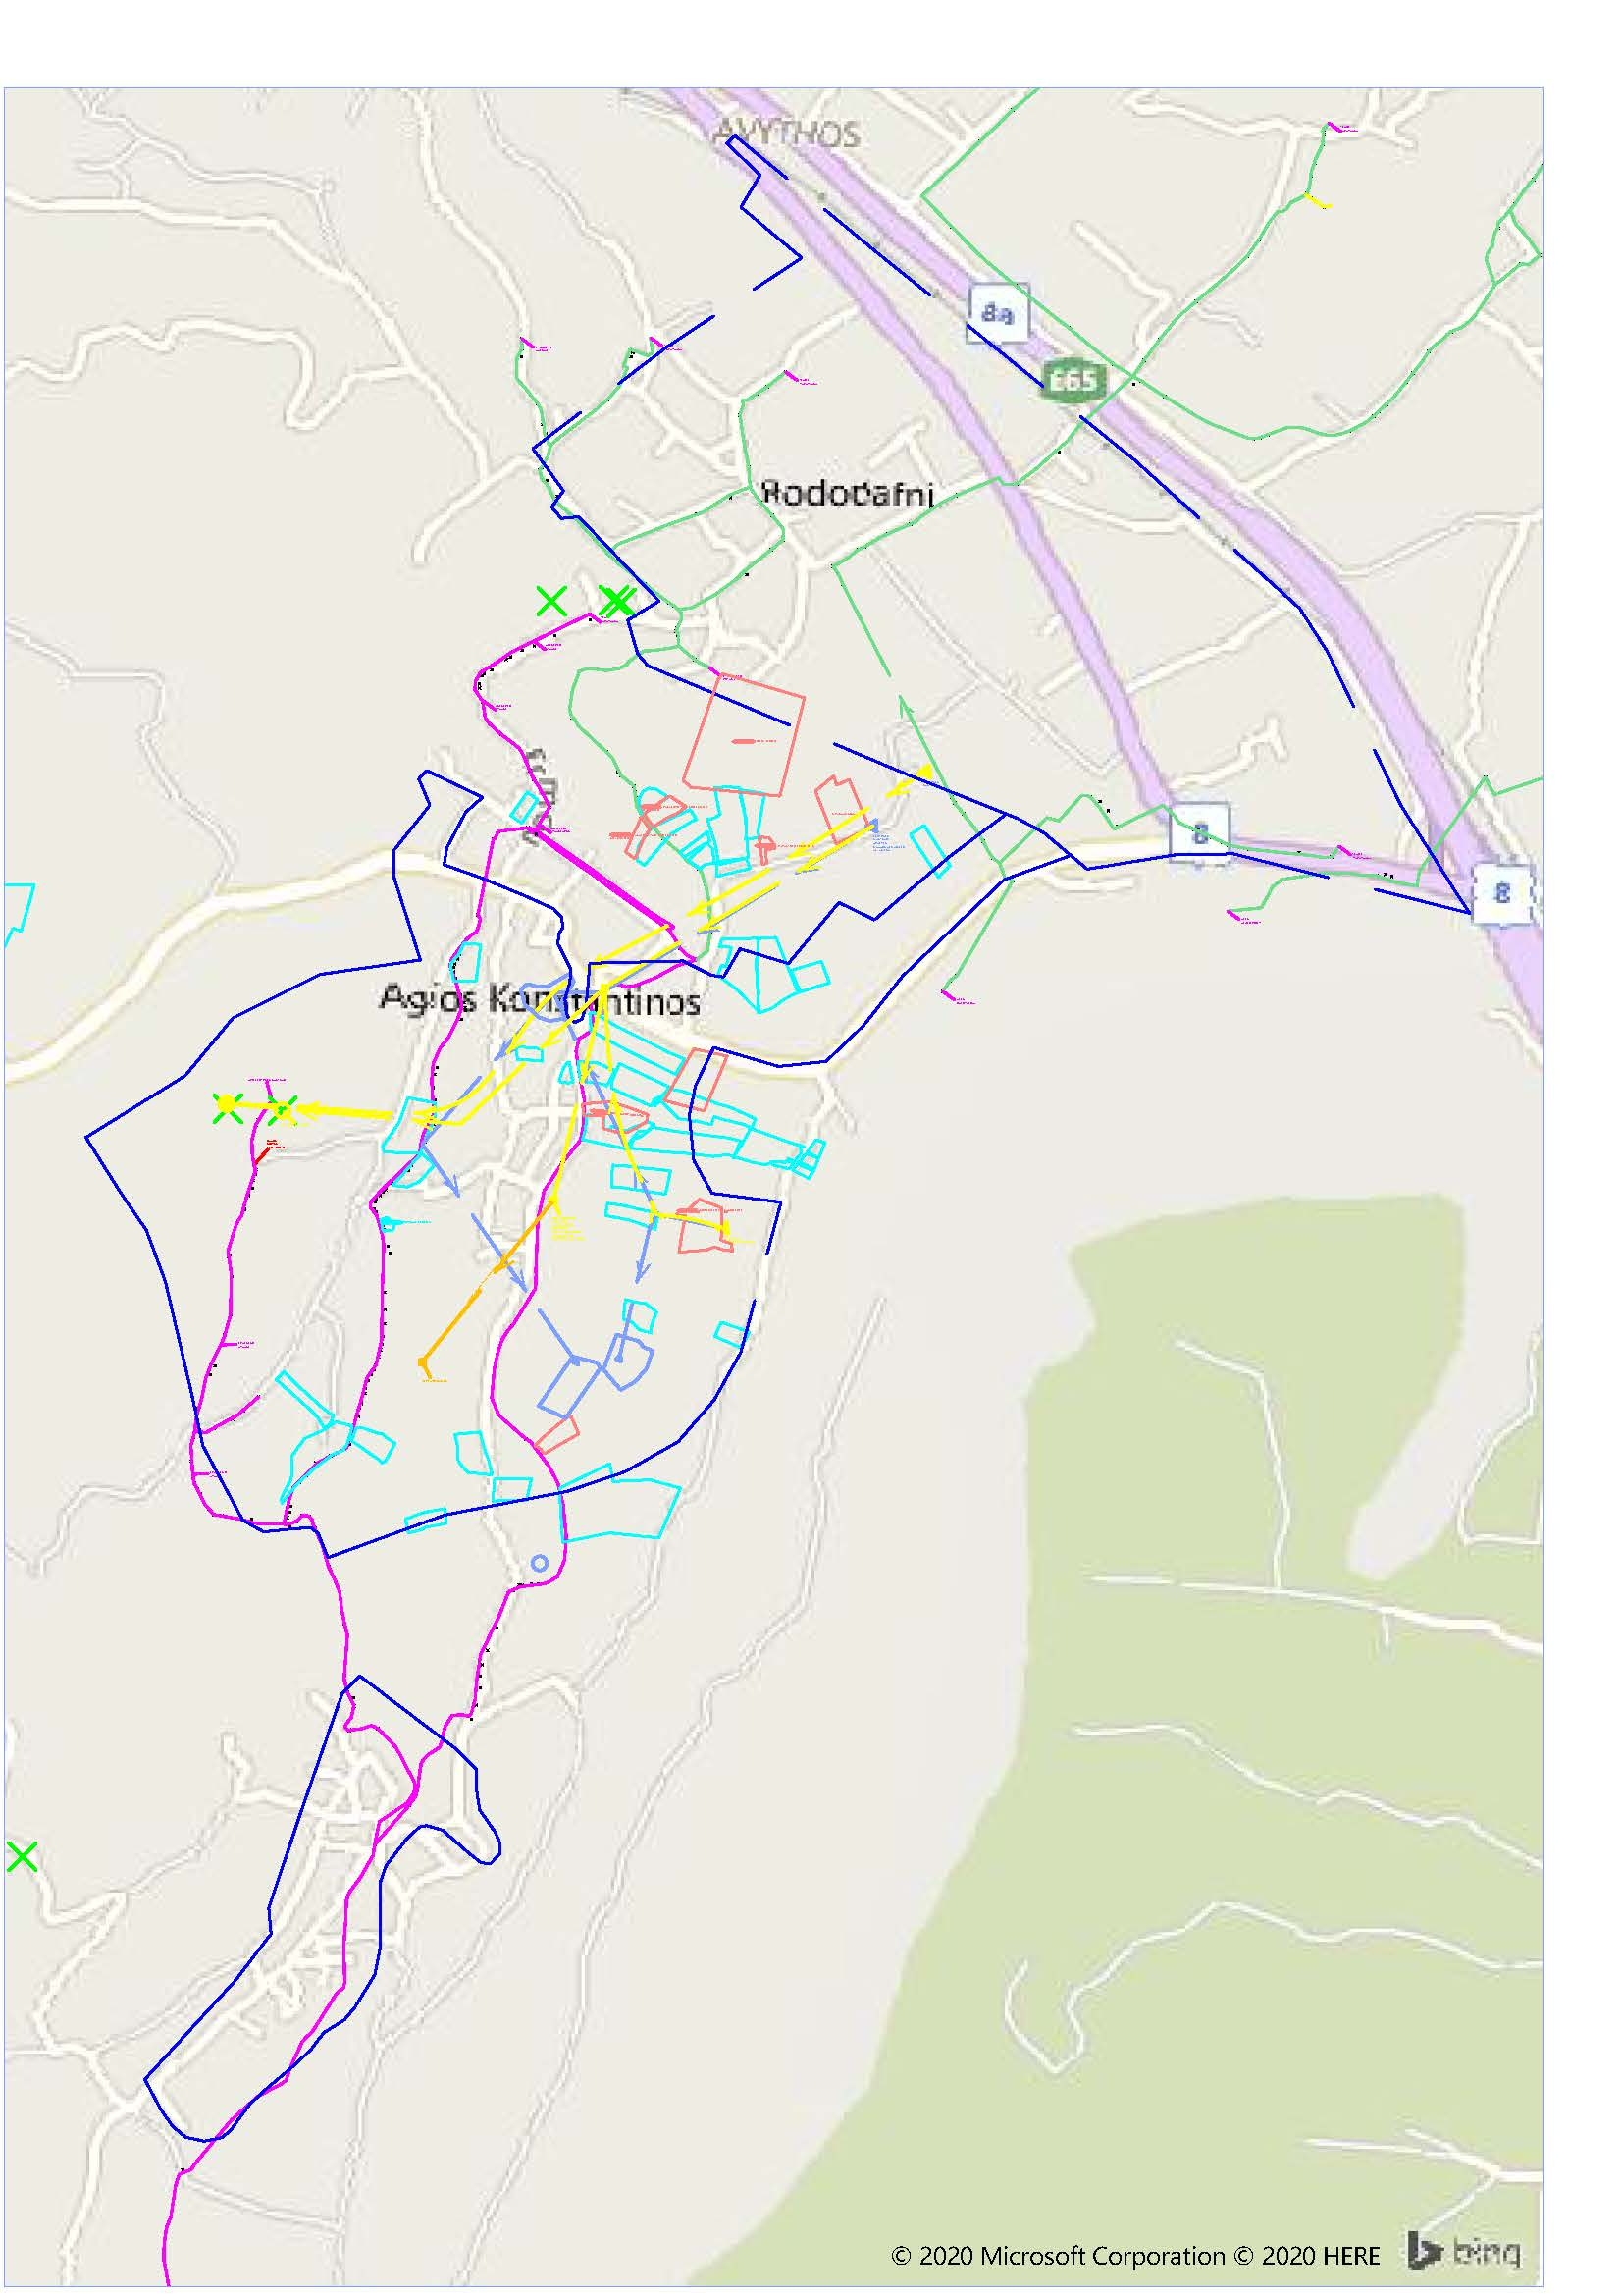

Slide 15
ΕΝΔΕΙΚΤΙΚΟΣ ΑΠΟΛΟΓΙΣΜΟΣ ΕΡΓΑΣΙΩΝ ΑΡΔΕΥΣΗΣ ΣΤΟ ΠΕΔΙΟ
Συνολικά για την άρδευση των καταναλωτών της ΔΕΥΑ Αιγιαλείας:
Έχουν πραγματοποιηθεί καθαρισμοί αυλάκων σε μήκος άνω των 200χλμ,
Έχουν γίνει συντηρήσεις υδροληψιών πάνω από 120 φορές, διότι λόγω των καιρικών συνθηκών έχουν αυξομειωθεί οι ποσότητες του νερού και απαιτήθηκε συντήρηση με μηχανήματα και χειρώνακτες εργάτες
Έχουν γίνει εργασίες επισκευών σε βλάβες σωληνώσεων πάνω από 680, σε διατομές αγωγών από 1/2΄΄ έως αγωγούς με διατομή φ400,
Έχουν γίνεις επισκευές σε τσιμεντένια αυλάκια σε μήκος μεγαλύτερο των 520μ, υπήρχαν αυλάκια σπασμένα εδώ και πολλά χρόνια με αποτέλεσμα να χάνεται νερό στη διαδρομή του αυλακιού, να καθυστερεί η άρδευση των κτημάτων και να πλημμυρίζουν παρακείμενες ιδιοκτησίες
Καθαρισμοί δεξαμενών πάνω από 40, υπάρχουν δεξαμενές που χρήζουν καθαρισμού εσωτερικά και εξωτερικά για την πρόσβαση και ομαλή λειτουργιά της άρδευσης.
Αλλαγές υδρομέτρων πάνω από 350 τμχ, υπάρχουν τοπικές κοινότητες που έχουν κλειστά δίκτυα άρδευσης και αρδεύουν με γεωτρήσεις και ποτέ δεν είχε τοποθετηθεί ούτε ένα υδρόμετρο με αποτέλεσμα να υπάρχει ασυδοσία στο πότισμα, να μην φτάνει το νερό της άρδευσης, οι γεωτρήσεις να δουλεύουν 24 ώρες το 24ωρο και να καίνε ρεύμα και οι καταναλωτές να κάνουν χρήση του νερού της ύδρευσης για πότισμα και να ξεμένουν τοπικές κοινότητες από νερό λόγω της αλόγιστης σπάταλης που γινόταν.

Slide 16
Ενδεικτικά κάποιες από τις σημαντικότερες παρεμβάσεις είναι:
Τοπ. κοινότητα Διακοπτού, οικισμός Κερνίτσας, διάνοιξη χωματαύλακου με χειρώνακτες εργάτες σε μήκος 2, 5 χιλιόμετρων και πλέον, εργασία που είχε να γίνει από τότε που υπήρχε στις κοινότητες η προσωπική εργασία, δηλαδή πριν από 30 χρόνια.
Τοπ. κοινότητα Δημητρόπουλου, 20μ Φ400 σωλήνα με κόστος αγοράς 60€/μ λόγω καθίζησης του παλιού τσιμενταύλακου και ήταν αδύνατη η διέλευση του νερού.

Slide 17
Τοπ. κοινότητα Τράπεζας, αντικατάσταση σωληνώσεων αντλιοστασίου με ειδικά τεμάχια διαμέτρου 6’’ (Φ160) επειδή από τα χρόνια είχε σαπίσει και είχε τρυπήσει και χανόταν όλο το νερό.
Τοπ. κοινότητα Συνεβρού, αποκάλυψη αυλακιού και ξεμπάζωμα σε μήκος 500μ και σε βάθος σχεδόν 1 μετρό
Τοπ. κοινότητα Συνεβρού, τοποθέτηση 1 σωλήνα φ400 6μ κάτω από γέφυρα λόγω βουλώματος του παλιού από άλατα και μη διέλευσης ικανής ποσότητας νερού για την άρδευση των κτημάτων.
Τοπ. κοινότητα Συνεβρού, αντικατάσταση αγωγού άρδευσης μήκους 350μ διατομών Φ90+Φ63 επειδή ο υπάρχων αγωγός είχε βουλώσει από άλατα και δεν είχε γίνει σωστός καθαρισμός εδώ και χρόνια.
Τοπ. κοινότητα Όασης, αντικατάσταση αγωγού άρδευσης μήκους 100μ διατομής Φ110 Φ63 επειδή ο υπάρχων αγωγός είχε βουλώσει από άλατα και δεν είχε γίνει σωστός καθαρισμός εδώ και χρόνια.
Τοπ. κοινότητα Βούτσιμου, αντικατάσταση αγωγού άρδευσης μήκους 100μ διατομής φ63 επειδή ο υπάρχων αγωγός είχε λιγότερες ατμόσφαιρες από τις απαιτούμενες και έβγαζε συνεχώς βλάβες.

Slide 18
Τοπ. κοινότητα Ροδοδάφνης αντικατάσταση μέρος αυλακιού μήκους 30μ διότι 30 χρόνια που είχε τη διαχείριση ο δήμος πέρναγε μέσα από σπίτι και όταν βούλωνε το αυλάκι πλημμύριζε η ιδιοκτησία.
Τοπ. κοινότητα Ζαχλωριτίκων, επισκευή τσιμεντένιου αυλακιού σε μήκος 150μ μετά από δολιοφθορά.
Τοπ. κοινότητα Ζαχλωριτικων, καθαρισμός αυλακιού με μηχάνημα σε τμήμα 300μ κατά μήκος του ποταμού Βουραικού το οποίο είχε να καθαριστεί πάνω από 20 χρόνια.
Τοπ. κοινότητα Μαμουσιάς, οικισμός Δερβενάκι, αποκατάσταση αγωγού άρδευσης ο οποίος επί τριετία είχε παρασυρθεί από το ποτάμι και για το οποίο ο δήμος είχε δηλώσει αδυναμία αποκατάστασης.
Τοπ. κοινότητα Ζήριας, πραγματοποιήθηκε κανονικά η αρδευση που ήρθε στη διαχείριση της ΔΕΥΑ χωρίς να προβλέπεται στη διακήρυξη μετά την πτώχευση του ΤΟΕΒ.
Τοπ. κοινότητα Ζήριας, καθαρισμός αυλακιών και συντήρηση υδροληψιών που δεν είχαν καθαριστεί ποτέ και από κανέναν.
Τοπ. κοινότητα Μάγειρα, καθαρισμός και ξεβούλωμα σωληνωτού αυλακιού σε μήκος 50μ μέσα στο δάσος από χειρώνακτες εργάτες διότι ήταν αδύνατη η πρόσβαση των μηχανημάτων και είχε βουλώσει από ρίζες .

Slide 19
Η άρδευση του μέλλοντος

Slide 20
ΟΙ ΣΤΟΧΟΙ ΓΙΑ ΤΟ ΜΕΛΛΟΝ
ΧΡΗΣΗ ΚΛΕΙΣΤΩΝ ΑΓΩΓΩΝ ΠΑΝΤΟΥ
ΒΕΛΤΙΣΤΗ ΕΚΜΕΤΑΛΛΕΥΣΗ ΤΩΝ ΕΠΙΦΑΝΕΙΑΚΩΝ ΥΔΑΤΩΝ –ΜΕΙΩΣΗ ΧΡΗΣΗΣ ΓΕΩΤΡΗΣΕΩΝ
ΑΥΞΗΣΗ ΤΩΝ ΑΡΔΕΥΤΙΚΩΝ ΥΔΑΤΩΝ –ΑΥΞΗΣΗ ΤΩΝ ΑΡΔΕΥΟΜΕΝΩΝ ΕΚΤΑΣΕΩΝ
ΤΗΛΕΜΕΤΡΙΚΗ ΔΙΑΧΕΙΡΙΣΗ ΔΙΚΤΥΩΝ-ΕΛΑΧΙΣΤΟΠΟΙΗΣΗ ΤΩΝ ΑΠΩΛΕΙΩΝ
ΜΕΙΩΣΗ ΚΟΣΤΟΥΣ ΑΝΤΛΗΣΗΣ ΚΑΙ ΔΙΑΧΕΙΡΙΣΗΣ
ΒΕΛΤΙΣΤΗ ΠΕΡΙΒΑΛΛΟΝΤΙΚΗ ΔΙΑΧΕΙΡΙΣΗ

Slide 21
ΟΙΚΟΝΟΜΙΑ ΓΙΑ ΤΟΝ ΑΓΡΟΤΗ

Slide 22
ΟΙΚΟΝΟΜΙΑ ΤΟΥ ΝΕΡΟΥ
«Εκτιμάται ότι από το νερό άρδευσης που εφαρμόζεται μόνο το 55% χρησιμοποιείται από την καλλιέργεια, ενώ 12% χάνεται κατά τη μεταφορά, το 8% κατά την εφαρμογή του στον αγρό και το 25% χάνεται λόγω υπέρ-άρδευσης (Σχ. 3). Η υπερ-άρδευση μπορεί να προκαλέσει περιοδική έλλειψη νερού σε άλλους παραγωγούς, ασφυκτικές συνθήκες στο έδαφος για την καλλιέργεια, ευνοϊκό περιβάλλον για την ανάπτυξη ασθενειών, απώλεια θρεπτικών στοιχείων λόγω έκπλυσης ή βαθιάς διήθησης, ρύπανση του υπόγειου υδροφορέα από αγροχημικά, μείωση της παραγωγής και υποβάθμιση της ποιότητας και αύξηση του κόστους παραγωγής». ΟΡΘΟΛΟΓΙΚΗ ΔΙΑΧΕΙΡΗΣΗ ΤΟΥ ΝΕΡΟΥ ΑΡΔΕΥΣΗΣ: ΑΝΑΓΚΑΙΟΤΗΤΑ ΓΙΑ ΑΕΙΦΟΡΟ ΑΓΡΟΤΙΚΗ ΑΝΑΠΤΥΞΗ Κ. Χαρτζουλάκης, Μ. Μπερτάκη ΕΘΙΑΓΕ, Ινστιτούτο Ελιάς και Υποτροπικών Φυτών, 73100 Χανιά, Κρήτης

Slide 23
ΒΕΛΤΙΩΣΗ ΥΔΡΟΛΗΨΙΩΝ

Slide 24
ΟΙ ΕΚΤΑΣΕΙΣ ΤΟΥ ΔΗΜΟΥ

Slide 25
ΥΔΡΟΛΗΨΙΕΣ ΔΗΜΟΥ ΑΙΓΙΑΛΕΙΑΣ

Slide 26
ΤΟ ΑΡΔΕΥΤΙΚΟ ΜΗΤΡΩΟ ΜΟΧΛΟΣ ΒΕΛΤΙΩΣΗΣ ΣΥΝΘΗΚΩΝ ΑΡΔΕΥΣΗΣ

Slide 27
ΚΑΤΑΣΚΕΥΗ ΚΑΙ ΤΗΛΕΜΕΤΡΙΚΗ ΔΙΑΧΕΙΡΙΣΗ ΔΙΚΤΥΩΝ – ΓΕΩΡΓΙΑ ΑΚΡΙΒΕΙΑΣ

Slide 28
ΣΥΣΤΗΜΑ ΤΗΛΕΕΛΕΓΧΟΥ - ΤΗΛΕΧΕΙΡΙΣΜΟΥ ΔΙΚΤΎΩΝ ΑΡΔΕΥΣΗΣ-ΥΔΡΕΥΣΗΣ

Slide 29
ΓΕΩΡΓΙΑ ΑΚΡΙΒΕΙΑΣ ΕΞΥΠΝΗ ΔΙΑΧΕΙΡΙΣΗ

Slide 30
ΙΔΡΥΣΗ ΚΑΙ ΛΕΙΤΟΥΡΓΙΑ ΟΛΟΚΛΗΡΩΜΕΝΟΥ ΣΥΣΤΗΜΑΤΟΣ ΓΕΩΡΓΙΑΣ ΑΚΡΙΒΕΙΑΣ ΚΑΙ ΣΥΜΒΟΥΛΕΥΤΙΚΩΝ ΥΠΗΡΕΣΙΩΝ ΓΙΑ ΤΟΥΣ ΑΓΡΟΤΕΣ
Οι κύριοι σκοποί της Γ.Α είναι:
η αύξηση της απόδοσης των καλλιεργειών,
η βελτίωση της ποιότητας των παραγομένων προϊόντων,
η πιο αποδοτική χρήση των αγροχημικών,
η εξοικονόμηση της ενέργειας και του υδάτινου πόρου,
η προστασία του εδάφους και των νερών από την ρύπανση.
(ΦΟΥΝΤΑΣ-ΓΕΜΤΟΣ)

Slide 31
1.Καταγραφή και αξιοποίηση της μορφολογίας του εδάφους
Χάρτες διαφοροποίησης κλίσεων ανάλογα με την καλλιέργεια διαμόρφωση ζωνών και αναγκών άρδευσης ανά ζώνη και καλλιέργεια.
2.Καταγραφή ποιοτικών χαρακτηριστικών του εδάφους
Τα κύρια στοιχεία [άζωτο (Ν), φώσφορος (Ρ), κάλιο (Κ)]
Τα δευτερεύοντα στοιχεία [ασβέστιο (Ca), μαγνήσιο(Mg), θείο(S)]
Τα ιχνοστοιχεία [βόριο (B), χλώριο (Cl), χαλκός (Cu), σίδηρος (Fe), μαγγάνιο (Mn), ψευδάργυρος (Zn), και μολυβδαίνιο (Mo)]
Χαρτογράφηση ηλεκτρικής αγωγιμότητας εδάφους.
Θα γίνει με την χρήση επίγειων δειγματοληψιών και ασύρματων αισθητήρων εδάφους.

Slide 32
3.Καταγραφή ποιοτικών χαρακτηριστικών καλλιεργειών σε πραγματικό χρόνο ανά εποχή .
Με την χρήση εναέριων και επίγειων ασύρματων δικτύων αισθητήρων θα παρακολουθούνται οι καλλιέργειες σε όλες τις φάσεις .

Slide 33
4.Διαμόρφωση ζωνών διαχείρισης κοινών χαρακτηριστικών ανά αγρό και περιοχή.
Η διαμόρφωση των ζωνών διαχείρισης ανάλογα με τα τοπογραφικά ,ποιοτικά ,χαρακτηριστικά των εδαφών, το μικροκλίμα και τις καλλιέργειες είναι κρίσιμη για την επιτυχία του εγχειρήματος.
Σε κάθε ζώνη θα δημιουργηθούν οι γενικοί δείκτες διαχείρισης των καλλιεργειών οι οποίοι θα είναι σε γνώση των αγροτών.

Slide 34
5.Δημιουργία δικτύου επίγειων μετεωρολογικών σταθμών και αισθητήρων εδάφους.
Το δίκτυο μετεωρολογικών σταθμών θα δίνει την δυνατότητα ακόμη και αυτόματης αντίδρασης με την χρήση του τηλεμετρικού ελέγχου σε περιπτώσεις παγετού ή παρατεταμένης ξηρασίας. Επίσης το δίκτυο αισθητήρων εδάφους θα δίνει την δυνατότητα στους καλλιεργητές να γνωρίζουν σε πραγματικό χρόνο δείκτες και μεγέθη που αφορούν άμεσα την καλλιέργειά τους.

Slide 35
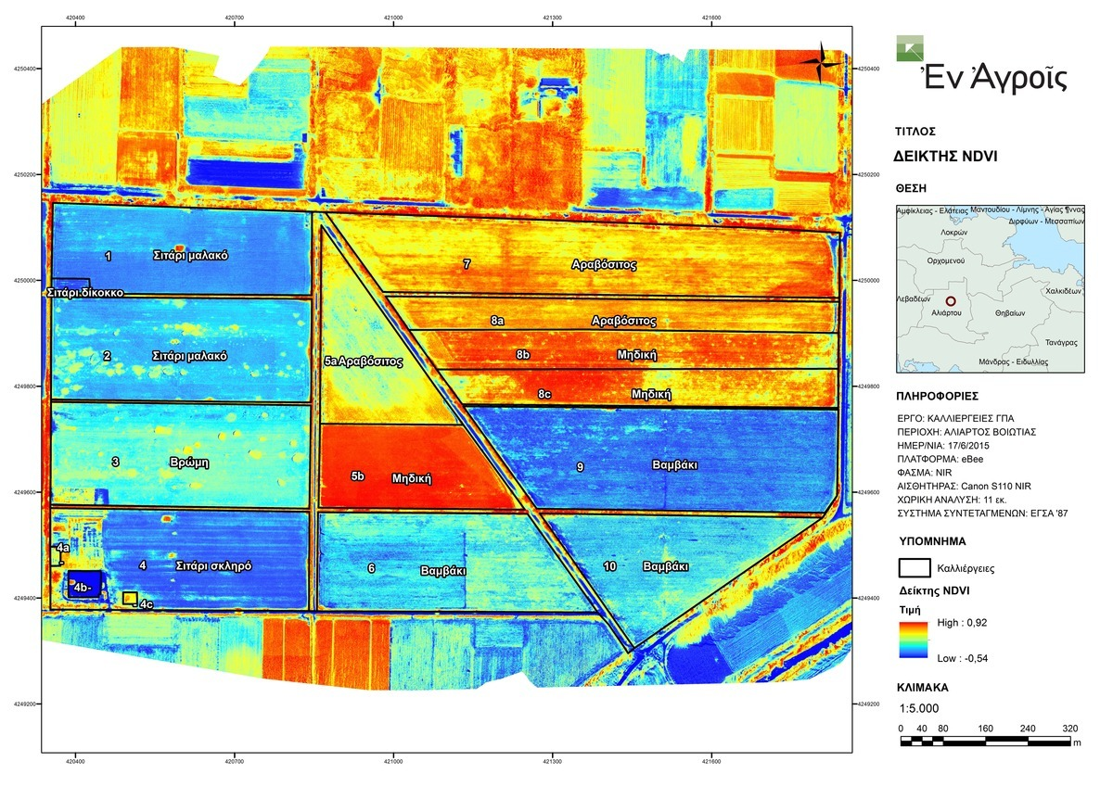
6.Δημιουργία δεικτών συναγερμού ανά ζώνη και καλλιέργεια.
Η παρακολούθηση με εναέρια και με επίγεια μέσα σε τακτά χρονικά διαστήματα των καλλιεργειών θα δίνει την δυνατότητα άμεσης επέμβασης του αγρότη όταν αυτό απαιτείται.
Η παρατήρηση ασθενειών στις καλλιέργειες είναι απολύτως εφικτή και κρίσιμη.
Για κάθε ζώνη θα δημιουργηθούν οι δείκτες συναγερμού για βασικές καλλιεργητικές παραμέτρους οι οποίοι διαρκώς και με την εμπειρία θα εμπλουτίζονται και θα αναθεωρούνται.

Slide 36
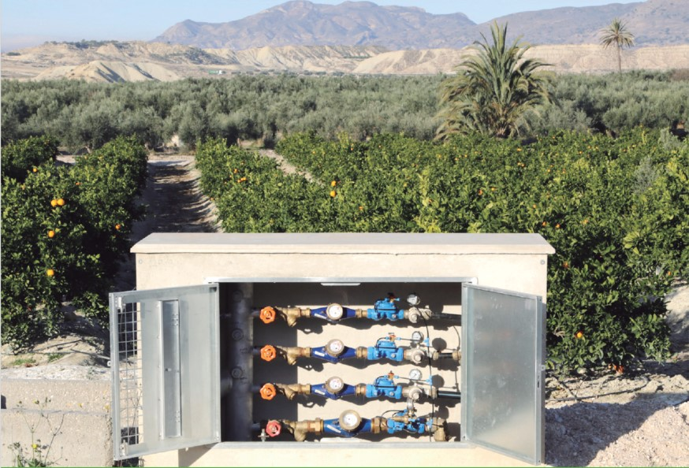
7.Δημιουργία αρχείου λιπάνσεων, αρδεύσεων, κλαδεύσεων, αποδόσεων, ανά αγρό.
Κάθε αγρότης και για κάθε αγρό θα μπορεί με τον μοναδικό κωδικό του να παρακολουθεί όλες του τις καλλιεργητικές δράσεις και να ενημερώνει και ενημερώνεται από το αρχείο του.
Θα δημιουργηθεί εφαρμογή για έξυπνα κινητά δια της οποίας ο αγρότης θα είναι ενήμερος για την οικονομική διαχείριση της άρδευσης(θα μπορεί σε πραγματικό χρόνο να έχει εικόνα του κόστους άρδευσης ) και για όλες του τις καλλιεργητικές δράσεις .
Στην ίδια εφαρμογή θα ενημερώνεται για τις απαιτούμενες δράσεις ,για πιθανούς συναγερμούς ή έκτακτες καταστάσεις.

Slide 37
8.Δημιουργία συμβουλευτικού τμήματος αγροτών.
Για την διαχείριση όλων των παραπάνω δράσεων απαιτείται η συνεργασία με απολύτως εξειδικευμένο προσωπικό , γεωπόνους, μηχανικούς δικτύων και ηλ. υπολογιστών, τοπογράφους μηχανικούς κλπ.
Εν τέλει το πλήθος των στοιχείων που θα συγκεντρώνονται είναι απολύτως κρίσιμο να μπορεί να οργανωθεί και να δημιουργήσει σοβαρές βελτιωτικές απόψεις για τις καλλιέργειες και τα συμφέροντα των αγροτών.

Slide 38
9.ΑΞΙΟΠΟΙΗΣΗ ΔΕΔΟΜΕΝΩΝ
Η ύπαρξη όλων των παραπάνω δεδομένων θα δώσει την δυνατότητα στους αγρότες για την άμεση και αξιόπιστη πιστοποίηση των προϊόντων τους σε περιπτώσεις:
Α. Βιολογικών καλλιεργειών
Β. Προϊόντων Π.Ο.Π ή άλλων κατηγοριών, διαχείρισης προτύπων κλπ
Γ. Καταγραφής ζημιών έναντι ασφαλιστικών φορέων σε περιπτώσεις θεομηνιών κλπ.
Δ. Παροχής υπηρεσιών σε άλλους τοπικούς φορείς

Slide 39
10.ΕΝΗΜΕΡΩΣΗ ΣΥΝΕΡΓΑΣΙΑ ΑΓΡΟΤΩΝ
Για την επιτυχία του έργου θα γίνουν σοβαρές ενημερωτικές και επιμορφωτικές δράσεις κατά περιοχή και καλλιέργεια.
Οι δράσεις θα εξηγηθούν αναλυτικά ,θα παρουσιαστούν τα οφέλη που θα έχουν οι αγρότες και θα καταγραφούν οι δικές τους απόψεις και εμπειρίες.
Θα αναζητηθούν και θα σχεδιασθούν κίνητρα συμμετοχής των αγροτών στο έργο.
Από την διεθνή εμπειρία είναι γνωστό ότι οι αγρότες αρχικά είναι δύσπιστοι ή και αρνητικοί στις δράσεις της Γ.Α.

Slide 40
11.ΣΥΝΕΡΓΑΣΙΑ ΜΕ ΑΛΛΟΥΣ ΦΟΡΕΙΣ
ΕΙΜΑΣΤΕ ΗΔΗ ΣΕ ΕΠΑΦΗ
ΜΕ ΤΟ Ε.Μ.Π
ΜΕ ΤΗΝ Π.Ε.Σ.
ΜΕ ΤΟ ΠΡΟΓΡΑΜΜΑ MARS
ΜΕ ΤΟ ΙΝΣΤΙΤΟΥΤΟ ΒΙΟΟΙΚΟΝΟΜΙΑΣ ΑΓΡΟΤΙΚΗΣ ΤΕΧΝΟΛΟΓΙΑΣ
ΜΕ ΟΙΝΟΛΟΓΟΥΣ ΤΗΣ ΠΕΡΙΟΧΗΣ
ΕΝΑ ΤΟΣΟ ΦΙΛΟΔΟΞΟ ΠΡΟΓΡΑΜΜΑ ΑΠΑΙΤΕΙ ΤΗΝ ΣΥΝΕΡΓΑΣΙΑ ΠΟΛΛΩΝ ΕΞΕΙΔΙΚΕΥΜΕΝΩΝ ΦΟΡΕΩΝ ΚΑΙ ΕΠΙΣΤΗΜΟΝΩΝ.

Slide 41
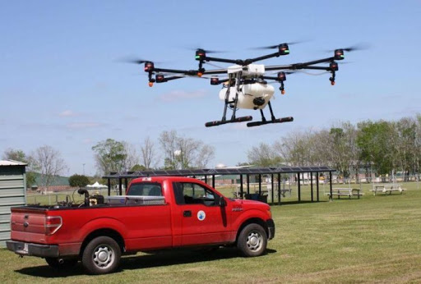
ΥΛΙΚΟΤΕΧΝΙΚΗ ΥΠΟΔΟΜΗ ΔΡΑΣΕΩΣ
Παράλληλα με το κέντρο ελέγχου και τηλεμετρίας που θα δημιουργηθεί θα οργανωθεί στο ίδιο κέντρο πληροφοριών και το σύστημα της Γ.Α.
Θα αγορασθούν 4 τουλάχιστον αεροσκάφη UAB (drones)με τον απαιτούμενο εξοπλισμό καμερών και άλλων περιφερειακών εξαρτημάτων καθώς και το απαιτούμενο πληροφοριακό σύστημα.
Τα αεροσκάφη θα έχουν την δυνατότητα αεροψεκασμού εάν απαιτηθεί.
Θα γίνει προμήθεια και εγκατάσταση των απαιτούμενων επίγειων μετεωρολογικών σταθμών και αισθητήρων καθώς και του ιδιωτικού δικτύου επικοινωνίας και διαχείρισης των δεδομένων (LoRa ή άλλο).
Τελικός αποδέκτης όλων των παραπάνω πληροφοριών θα είναι ο κεντρικός SERVER του συστήματος σε ένα ενιαίο πρόγραμμα GIS.

Slide 42
Η ΑΡΔΕΥΣΗ ΕΙΝΑΙ ΠΛΟΥΤΟΣ ΚΑΙ ΠΕΡΙΟΥΣΙΑ ΤΟΥ ΚΑΘΕ ΑΓΡΟΤΗ

